Slide 1
HOẠT ĐỘNG TRẢI NGHIỆM LỚP 2
BÀI 15:
VIỆC CỦA MÌNH KHÔNG CẦN AI NHẮC

Slide 2


Slide 3
Trò chơi Trước khi và sau khi

Slide 4

Chúng ta luôn thực hiện những việc phải làm đúng lúc

Slide 5
Khám phá

Slide 6
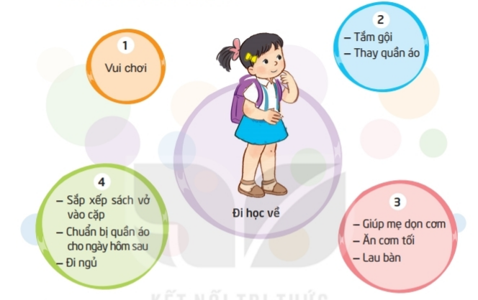
- Tự lập kế hoạch công việc hằng ngày của mình (thời gian biểu)
- Liệt kê 4 – 5 việc thường làm hằng ngày từ lúc đi học về cho đến khi đi ngủ.

Slide 7
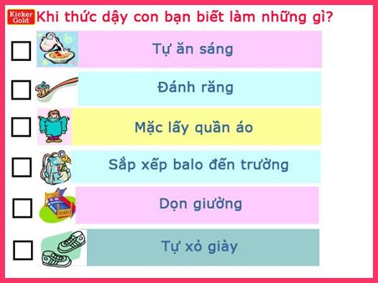

Slide 8
Kết luận: Khi đã biết mình phải làm việc gì hằng ngày, em sẽ chủ động làm mà không cần ai nhắc.

Slide 9
Mở rộng

Slide 10

Thảo luận về “Ngày cuối tuần của em”

Slide 11
- Vào ngày cuối tuần em thường làm gì?
- Những việc nào em làm cùng bố mẹ, gia đình, hàng xóm?
- Những việc gì em thường xuyên tự làm không cần ai nhắc?
- Những việc nào em làm cùng bố mẹ, gia đình, hàng xóm?
Thảo luận nhóm 2
Chia sẻ cùng bạn

Slide 12
Kết luận
Ngày cuối tuần thường có nhiều thời gian hơn nên công việc cũng nhiều và phong phú hơn.
Notes:
Bài giảng thiết kế bởi: Hương Thảo - tranthao121004@gmail.com

Slide 13
Hướng dẫn thực hành

Slide 14
Thảo luận cùng bố mẹ về “thời gian biểu” mình đã lập và sử dụng.

Slide 15


Slide 16
Qua bài học các con cần ghi nhớ điều gì?
Hôm nay chúng ta học bài gì?

Slide 17
*Các con lưu ý:
- Thực hành làm các việc của mình không cần ai nhắc.
- Biết tự giác giúp đỡ bố mẹ những công việc phù hợp với sức của mình.

